Slide 1


Junta Local de Seguretat Mollet del Vallès
6 d’abril de 2022

Slide 2
Seguretat viària.
Accidents de trànsit al nucli urbà i evolució
Accidents amb víctimes
Tipologia
Atropellaments
Causes
Delictes contra la seguretat viària
Denúncies per infracció de trànsit
Campanyes de seguretat viària
Proves d’alcoholèmia
Educació per a la Mobilitat Segura
2. Seguretat, Convivència i Civisme
Intervencions policials
Infraccions administratives
Civisme

Slide 3
Seguretat viària
Accidentalitat

Slide 4
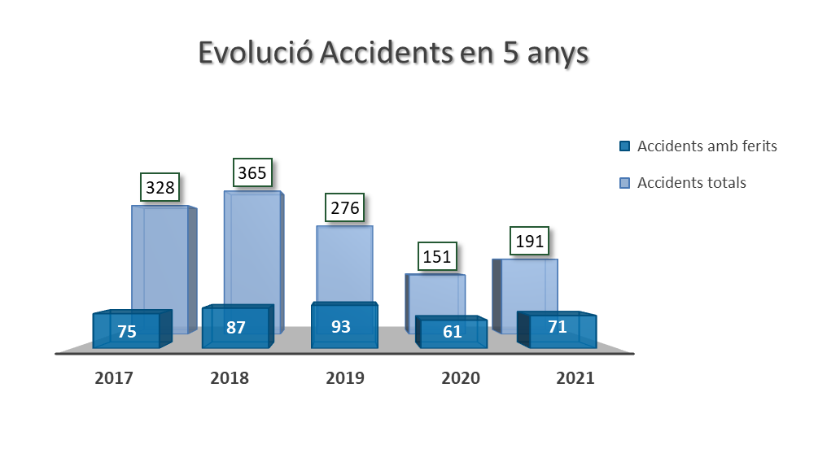

Accidents de trànsit al nucli urbà i evolució

Slide 5
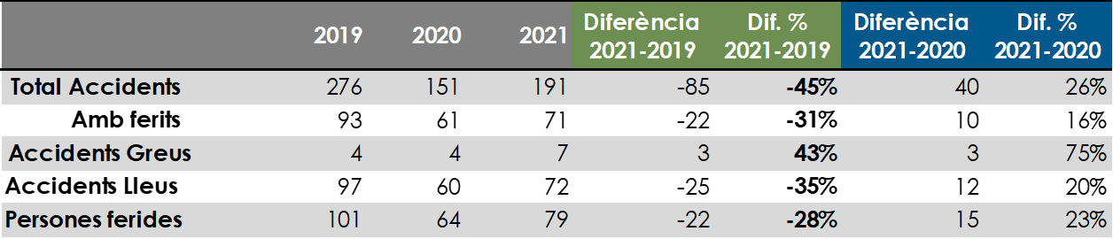
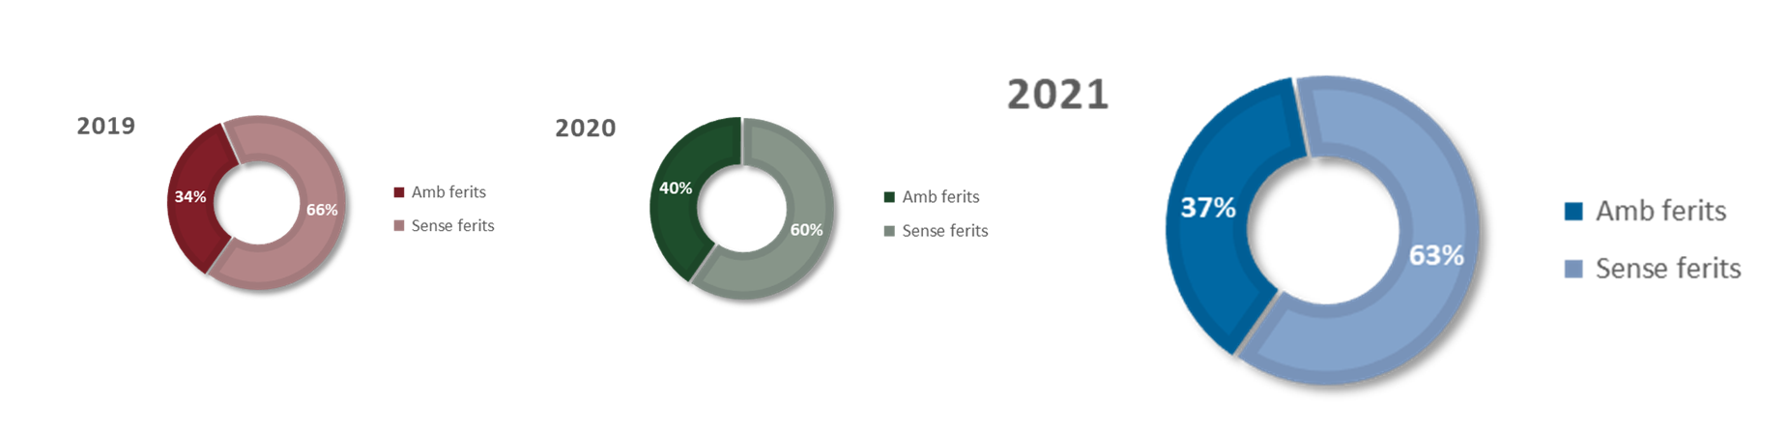
2. Accidents amb víctimes
Tant sols el 3,6% de tots els accidents de trànsit necessiten una segona visita mèdica

Slide 6
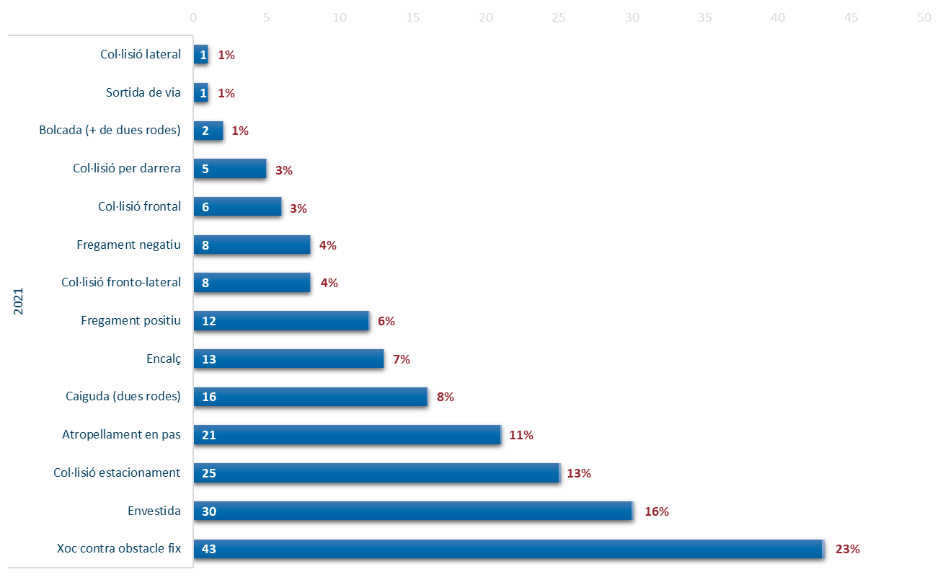
3. Tipologia dels accidents
El 20% dels accidents es produeixen realitzant maniobres d’estacionament

Slide 7
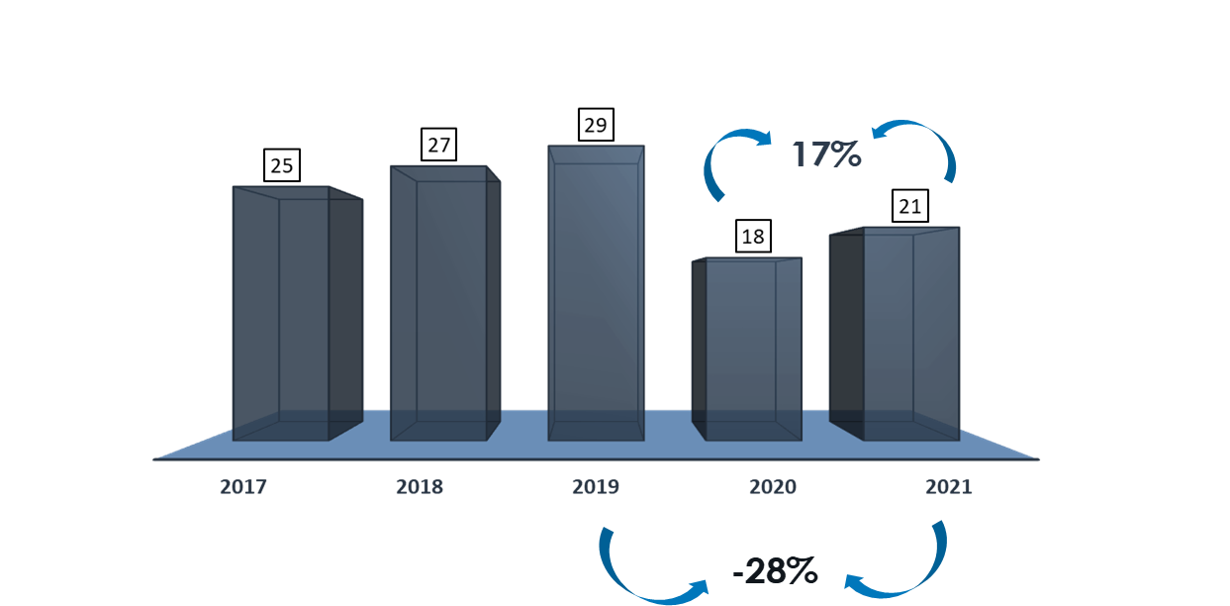
4. Atropellaments

Slide 8
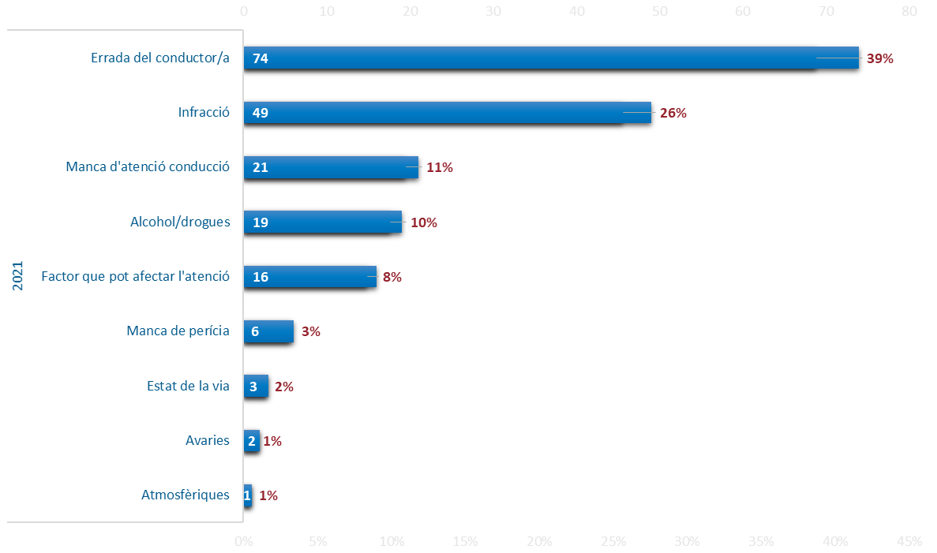
5. Causes principals dels accidents

Slide 9
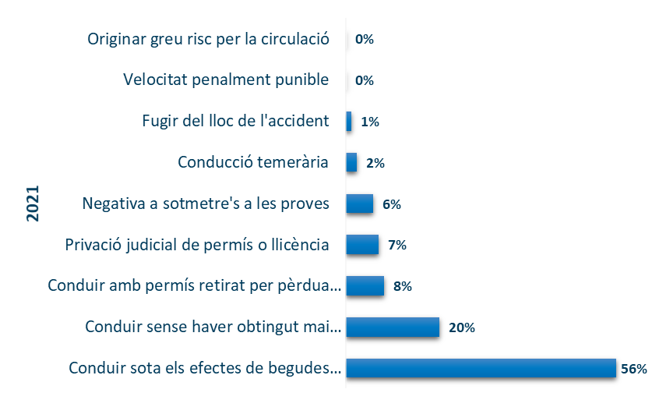
6. Delictes contra la seguretat viària

Slide 10
7. Denúncies per infracció de trànsit

Slide 11
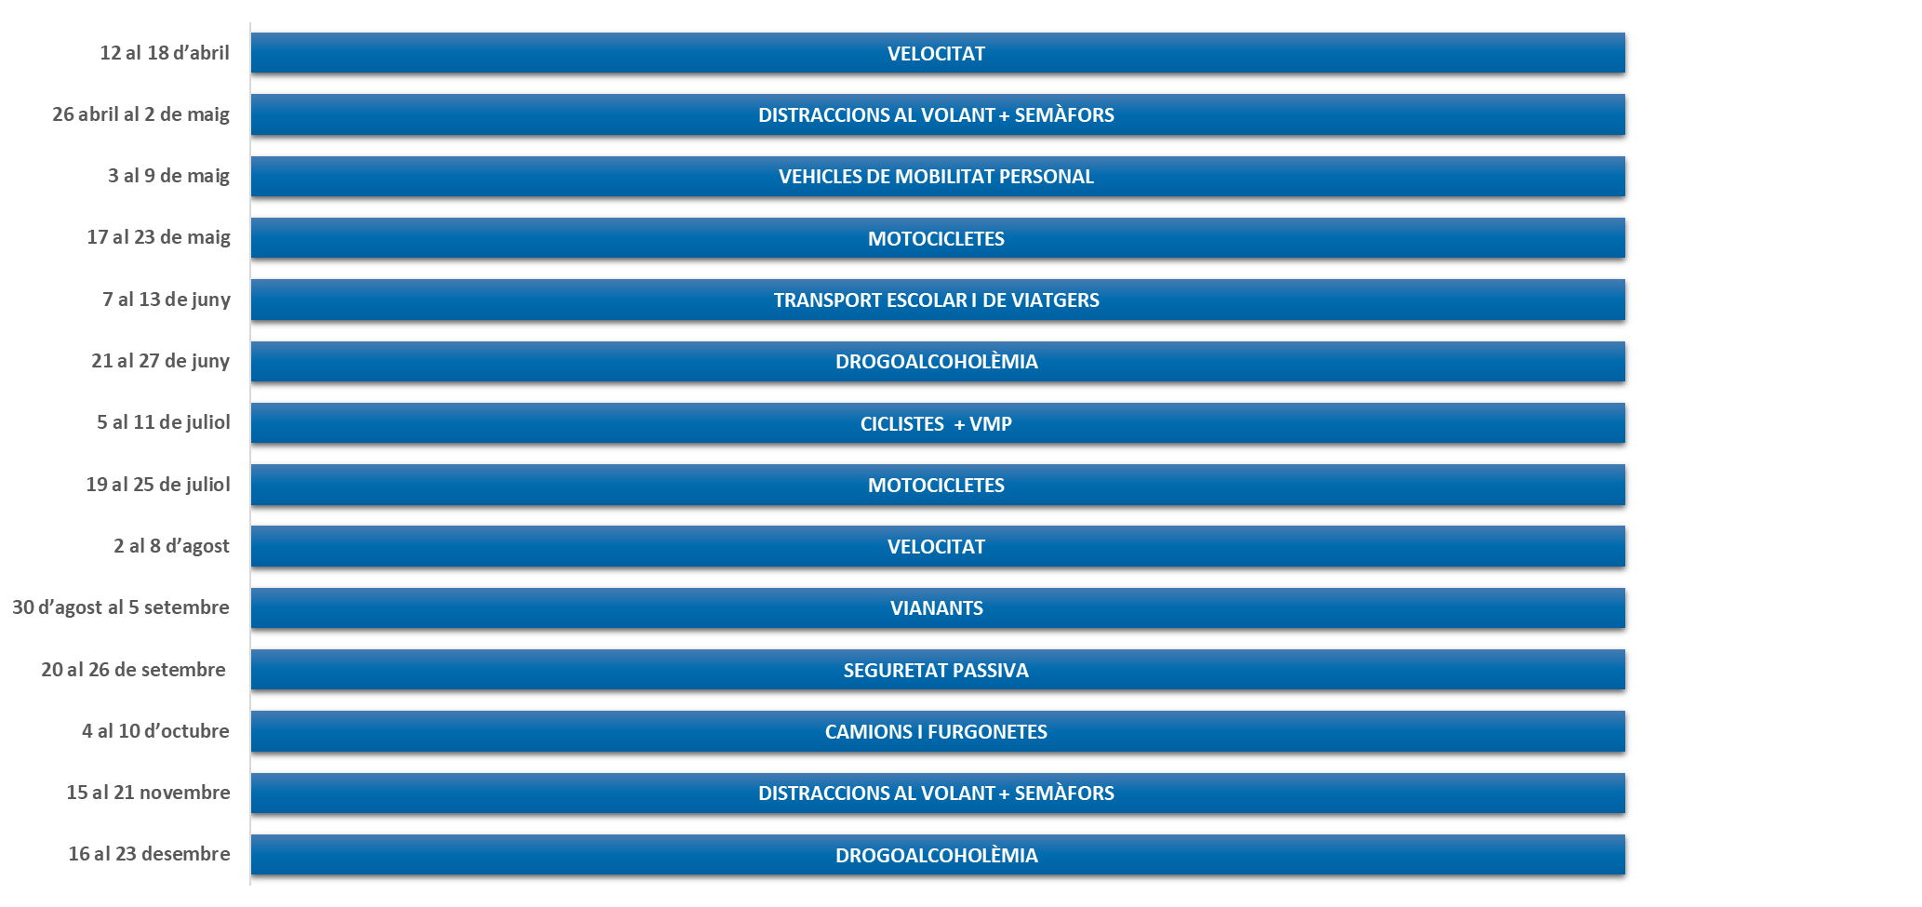
8. Campanyes de seguretat viària

Slide 12
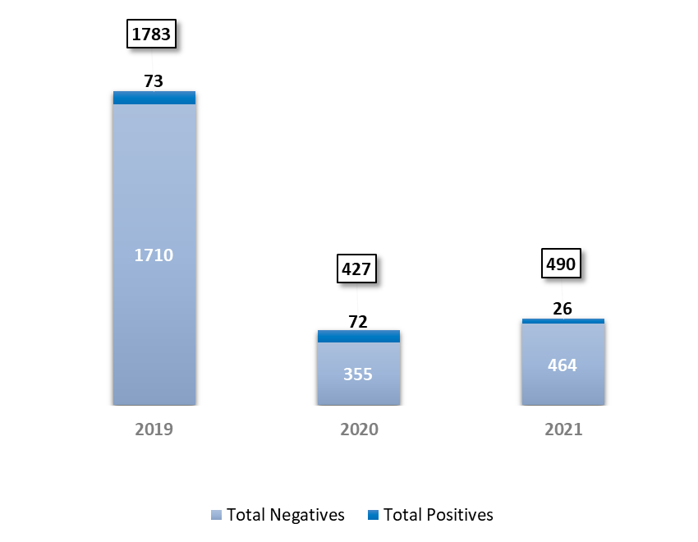
9. Proves d’alcoholèmia realitzades

Slide 13
9. Proves d’alcoholèmia realitzades

Slide 14
10. Educació per a la Mobilitat Segura
40 anys amb el Parc infantil de trànsit
31 anys d’Educació per a la Mobilitat Segura a les escoles de manera continuada

Slide 15
El nombre total d’accidents disminueix un 45%
El nombre d’accidents amb ferits disminueix un 31%
El 20 % dels accidents es produeixen realitzant maniobres d’estacionament
Tant sols el 3,6% de tots els accidents són amb ferits que necessiten una segona atenció mèdica.
El nombre d’atropellaments disminueix un 28%, de 29 a 21, cap fora pas de vianants
Principals causes d’accidents: errada del conductor, infracció i manca d’atenció
Cap punt negre d’accidentabilitat a la ciutat, no es repeteix cap accident al mateix lloc i per la mateixa causa.
40 anys funcionant el parc infantil de trànsit i 31 anys continuats d’Educació per a la Mobilitat Segura a les escoles
Cap mort per accident de trànsit a nucli urbà a Mollet del Vallès des de gener de 2007
15 anys sense cap víctima mortal

Slide 16
Seguretat, convivència i civisme

Slide 17
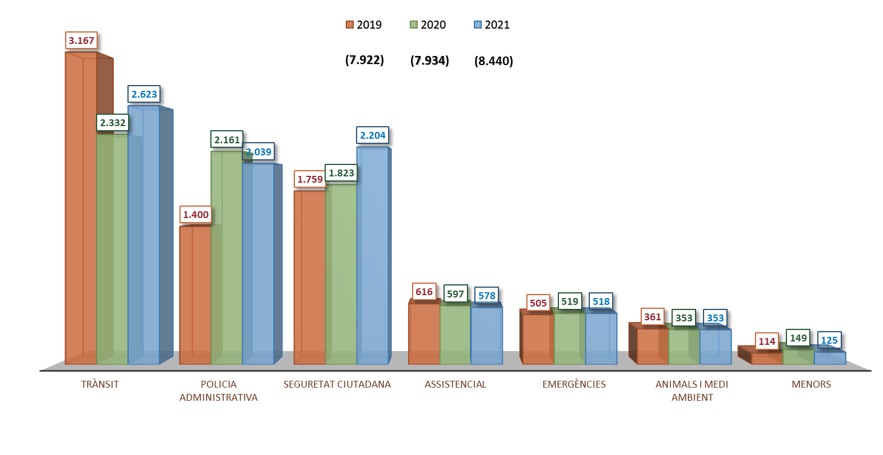
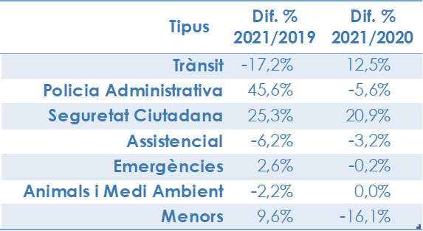
1.1 Intervencions policials. Serveis incidents.
Increment del 6% dels incidents respecte al 2019 i al 2020

Slide 18
1.2 Intervencions policials. Serveis Planificats.
Campanyes, trànsit, de convivència i civisme, animals companyia, establiments d’oci o comerços, etc.
Serveis preventius de seguretat ciutadana
Serveis preventius de trànsit
Actes i activitats de ciutat
Esdeveniments cultures i esportius
Covid19

Slide 19
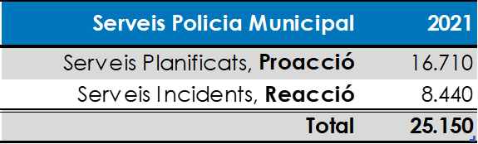
1.3 Intervencions policials. Serveis Planificats i Incidents.

Slide 20
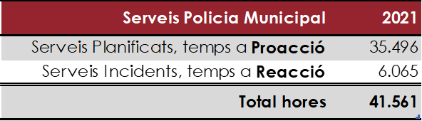
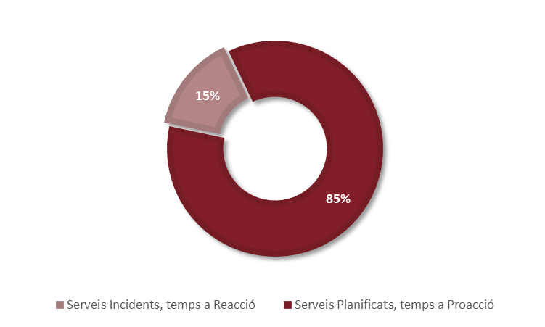
1.4 Intervencions policials. Serveis Planificats i incidents. Hores.

Slide 21
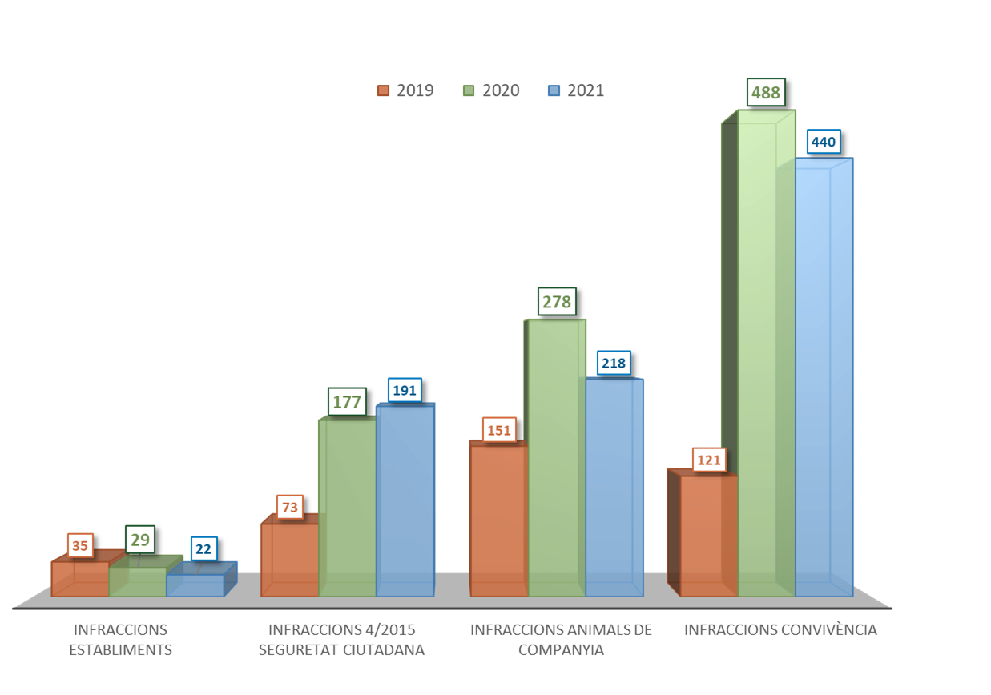
2.1 Infraccions administratives

Slide 22
2.2 Infraccions principals a l’ordenança de Convivència ciutadana

Slide 23
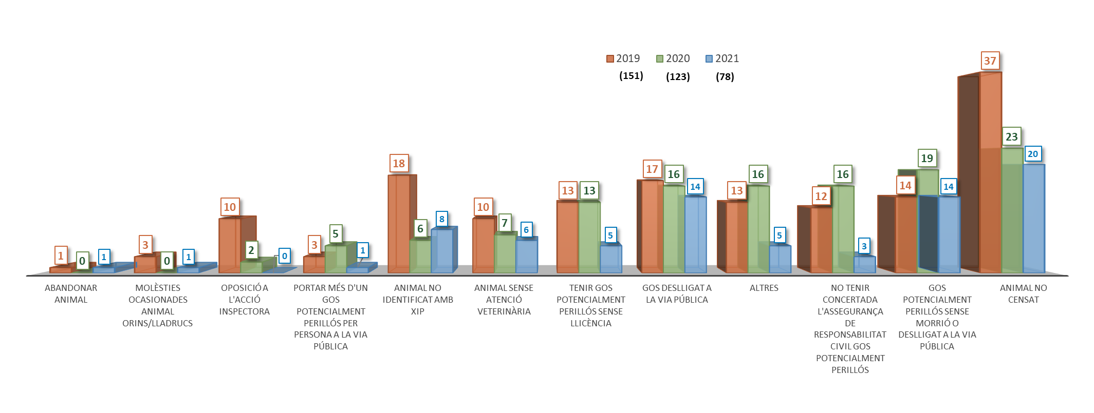
2.3 Infraccions principals a l’ordenança d’animals de companyia detectades per policia

Slide 24
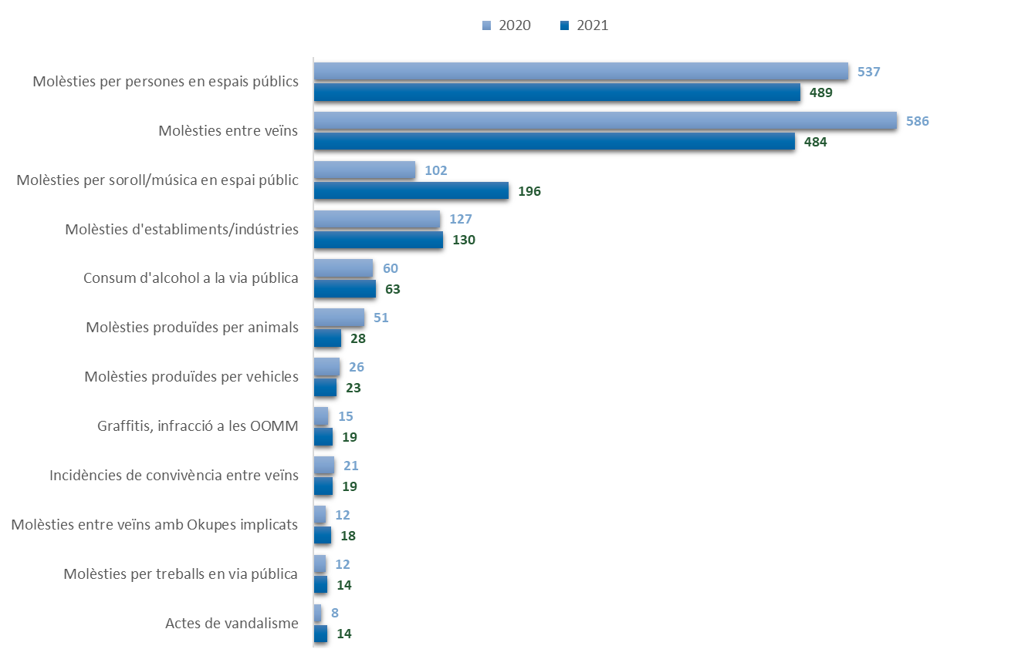
3.1 Civisme. Intervencions
Més de 1.500 intervencions de policia relacionades directament amb civisme

Slide 25
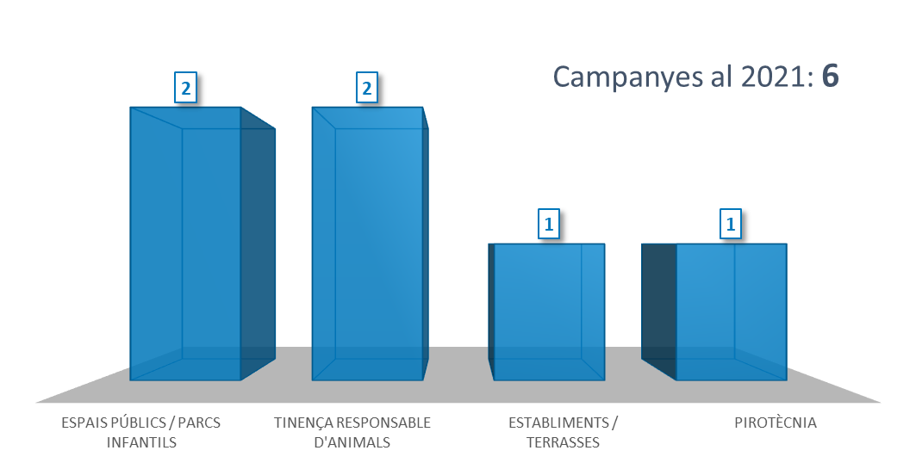
3.2 Civisme. Campanyes anuals policia municipal

Slide 26
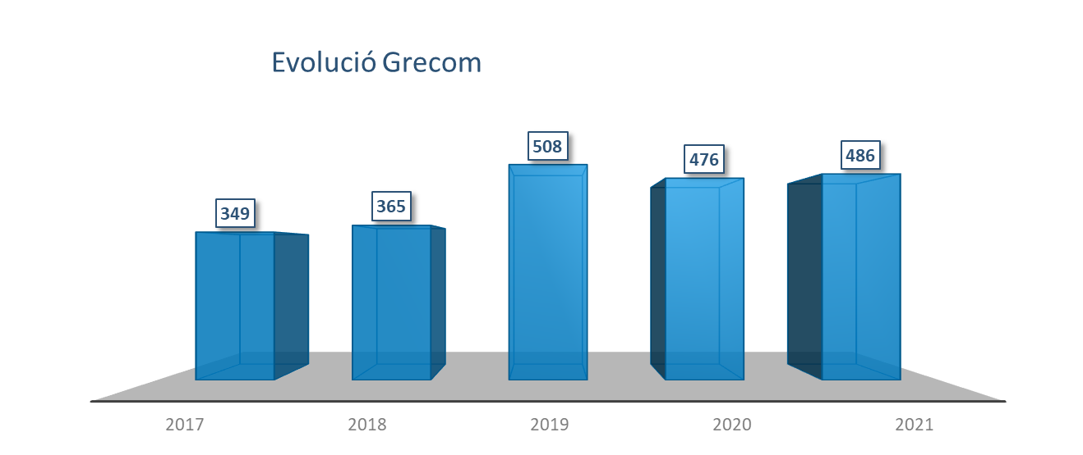
3.3 Civisme. Grup de Relacions amb la Comunitat i Mediació Comunitària GRECOM

Slide 27
3.4 Civisme. Agents Cívics
Més de 6.000 Intervencions informatives i de conscienciació, promovent el civisme per a la millora de la convivència ciutadana a tots els barris de la nostra ciutat
- Mesures de seguretat Covid19
Ús responsable de l’espai públic
Tinença responsable d’animals de companyia
Informació general i sobre serveis municipals
Serveis assistencials
Medi Ambient
Mobilitat i trànsit
Actes i accions de ciutat
Realitzen entrades i sortides centres d’ensenyament
PAC Punt d'Assistència al Ciutadà del mercat setmanal no sedentari

Slide 28
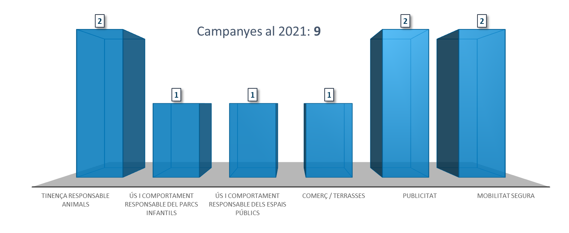
3.5 Civisme. Agents Cívics
La durada de les campanyes que realitzen els agents cívics es d’un mes aproximadament, a tots els barris de la ciutat.
Els agents cívics també participen a les campanyes que realitza la policia, en una primera fase d’informació de 7 dies, prèvia a les setmanes de campanya posteriors dels agents municipals.

Slide 29
Gestionats més de 25.000 serveis l’any 2021
Prioritzem la Proacció i la Prevenció, i representa el 85% del nostre temps de treball
Treballem per a campanyes. Tolerància zero amb l’incivisme
Més de 1.500 intervencions policials directes sobre civisme
Prop de 500 expedients gestionats pel Grup de Relacions amb la Comunitat i Mediació
Més de 6.000 intervencions dels Agents Cívics relacionades directament amb convivència i civisme
15 campanyes anuals de convivència i civisme

Slide 30
Gràcies per la seva atenció

